Slide 1
משנה א
חֲמֵשׁ עֶשְׂרֵה נָשִׁים פּוֹטְרוֹת צָרוֹתֵיהֶן וְצָרוֹת צָרוֹתֵיהֶן
מִן הַחֲלִיצָה וּמִן הַיִּבּוּם עַד סוֹף הָעוֹלָם.
וְאֵלּוּ הֵן: הקש על כל אחת ותקבל הסבר
בִּתּוֹ 2. וּבַת בִּתּוֹ, 3. וּבַת בְּנוֹ,
4. בַּת אִשְׁתּוֹ, 5. וּבַת בְּנָהּ, 6. וּבַת בִּתָּהּ,
7. חֲמוֹתוֹ 8. וְאֵם חֲמוֹתוֹ, 9. וְאֵם חָמִיו,
10. אֲחוֹתוֹ מֵאִמּוֹ, 11. וַאֲחוֹת אִמּוֹ, 12. וַצרת אֲחוֹת אִשְׁתּוֹ,
13. וְצרת אֵשֶׁת אָחִיו מֵאִמּוֹ, 14. וְאֵשֶׁת אָחִיו שֶׁלֹּא הָיָה בְעוֹלָמוֹ, 15 . וְכַלָּתוֹ,
הֲרֵי אֵלּוּ פּוֹטְרוֹת צָרוֹתֵיהֶן וְצָרוֹת צָרוֹתֵיהֶן מִן הַחֲלִיצָה וּמִן הַיִּבּוּם עַד סוֹף הָעוֹלָם.
וְכֻלָּן אִם מֵתוּ, אוֹ מֵאֲנוּ, אוֹ נִתְגָּרְשׁוּ, אוֹ שֶׁנִּמְצְאוּ אַיְלוֹנִיּוֹת, צָרוֹתֵיהֶן מֻתָּרוֹת.
וְאִי אַתָּה יָכוֹל לוֹמַר בַּחֲמוֹתוֹ וּבְאֵם חֲמוֹתוֹ וּבְאֵם חָמִיו שֶׁנִּמְצְאוּ אַיְלוֹנִיּוֹת אוֹ שֶּׁמֵּאֵנוּ:

Slide 2





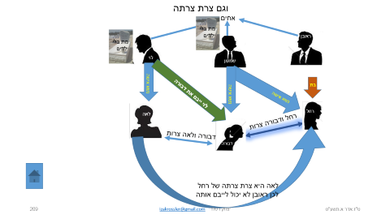
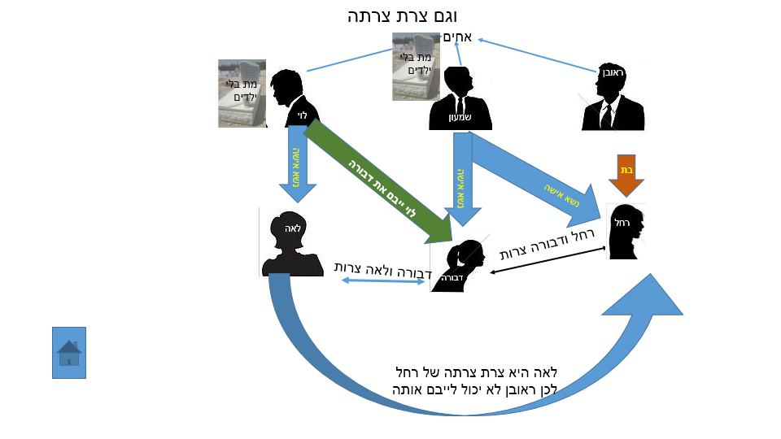
בִּתּוֹ,
הייתה בתו, או אחת מכל העריות האלו נשואות לאחיו, ולו אשה אחרת, מת –
כשם שבתו פטורה, כך צרתה פטורה
אחים
מת בלי ילדים
ראובן
שמעון
לכן, גם דבורה (צרת רחל) לא יכולה להתייבם לראובן
בת
רחל הבת של ראובן לא יכולה להתייבם לראובן
נשא אישה
נשא אישה
רחל ודבורה צרות
רחל
דבורה
וגם צרת צרתה
רחל ודבורה נופלות לייבום בפני ראובן
הקש על התמונה להמשך

Slide 3



וגם צרת צרתה
אחים
מת בלי ילדים
ראובן
מת בלי ילדים
לוי
שמעון
נשא אישה
בת
נשא אישה
לוי ייבם את דבורה
נשא אישה
לאה
רחל
רחל ודבורה צרות
דבורה ולאה צרות
דבורה
לאה היא צרת צרתה של רחל
לכן ראובן לא יכול לייבם אותה

Slide 4


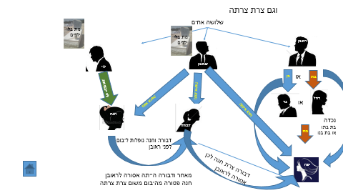
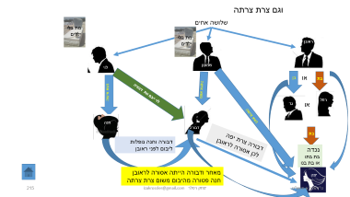
בת בתו ובת בנו
מת בלי ילדים
אחים
ראובן
לראובן בן או בת
שמעון
בת
בן
נשא אישה
שרה
חנה
נכדה
לוי
בת
בת
נשא אישה
חנה צרת רחל פטורה מהייבום
וגם צרת צרתה
הקש על התמונה להמשך
רחל נכדה של ראובן –
ראובן לא יכול לייבם את רחל
רחל וחנה נופלות לייבום בפני ראובן אח של שמעון
רחל

Slide 5


וגם צרת צרתה
שלושה אחים
מת בלי ילדים
מת בלי ילדים
ראובן
לוי
שמעון
בן
או
בת
נשא אישה
נשא אישה
לוי ייבם את דבורה
גד
או
רחל
חנה
נשא אישה
דבורה
בת
דבורה וחנה נופלות ליבום לפני ראובן
דבורה צרת יפה
לכן אסורה לראובן
נכדה
בת בתו או בת בנו
מאחר ודבורה הייתה אסורה לראובן חנה פטורה מהיבום משום צרת צרתה
יפה

Slide 6
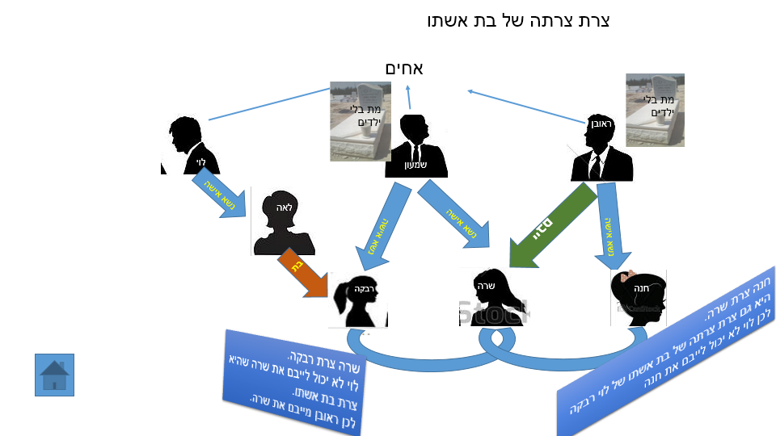
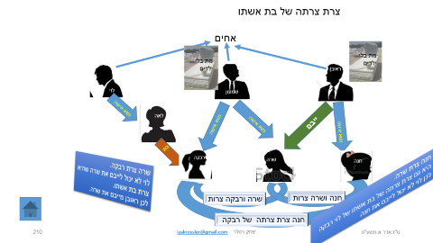
בת אשתו
אחים
ראובן
מת בלי ילדים
לאה
נשא אישה
שמעון
נולדה לה בת
נשא אישה
נשא אישה
חנה בת אשת שמעון
לכן, שמעון לא יכול לייבם אותה.
דבורה
חנה
חנה ודבורה נופלות לייבום בפני שמעון
וגם צרת צרתה
הקש על הציור
דבורה צרת חנה פטורה מהייבום

Slide 7

צרת צרתה של בת אשתו
אחים
מת בלי ילדים
מת בלי ילדים
ראובן
לוי
שמעון
נשא אישה
לאה
נשא אישה
נשא אישה
ייבם
נשא אישה
בת
רבקה
שרה
חנה
שרה צרת רבקה.
לוי לא יכול לייבם את שרה שהיא צרת בת אשתו.
לכן ראובן מייבם את שרה.
חנה צרת שרה.
היא גם צרת צרתה של בת אשתו של לוי רבקה
לכן לוי לא יכול לייבם את חנה
שרה ורבקה צרות
חנה ושרה צרות
חנה צרת צרתה של רבקה

Slide 8
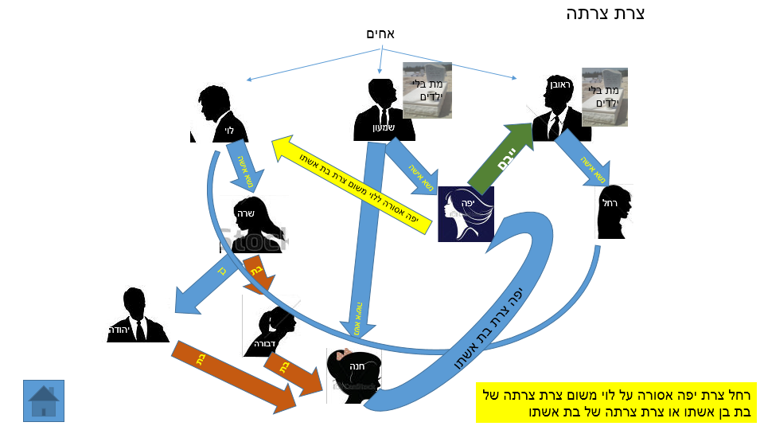
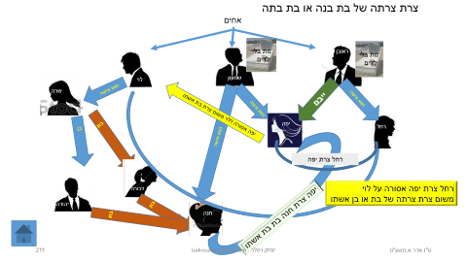
בת בנה או בת בתה
אחים
מת בלי ילדים
ראובן
שמעון
לאה
נשא אישה
בן
בת
נשא אישה
נשא אישה
וגם צרת צרתה
הקש על הציור
רבקה
גד
יפה
בת
רחל
יפה היא צרת רחל שהיא בת בנה או בת בתה של לאה אשת שמעון. לכן פטורה מן הייבום

Slide 9


צרת צרתה של בת בנה או בת בתה
אחים
מת בלי ילדים
ראובן
מת בלי ילדים
לוי
שמעון
שרה
נשא אישה
נשא אישה
ייבם
נשא אישה
יפה אסורה ללוי משום צרת בת אשתו
בן
בת
יפה
רחל
נשא אישה
רחל צרת יפה
דבורה
רחל צרת יפה אסורה על לוי
משום צרת צרתה של בת או בן אשתו
בת
יהודה
בת
חנה
יפה צרת חנה בת בת אשתו

Slide 10
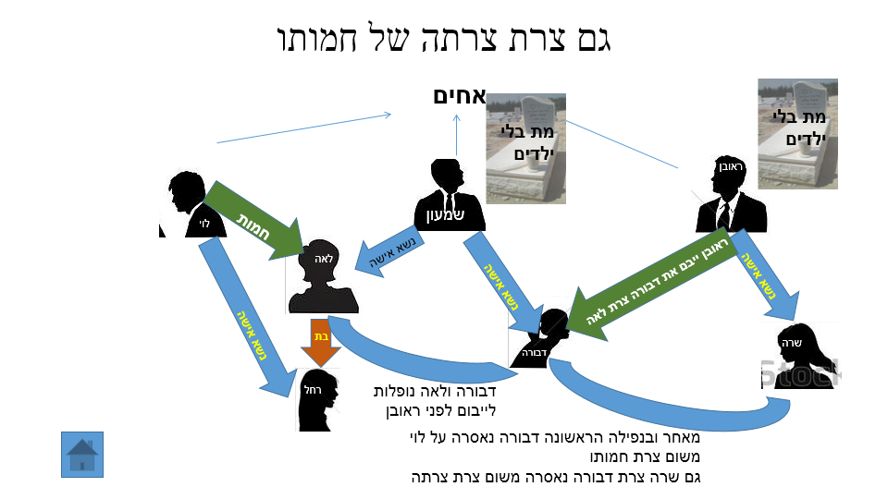
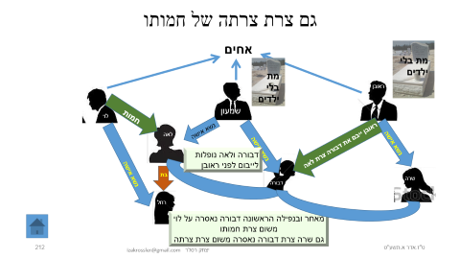
חמותו
אחים
מת בלי ילדים
ראובן
שמעון
חמות - אם אשתו
ראובן לא יכול לייבם את לאה חמותו
לאה
נשא אישה
נשא אישה
נשא אישה
דבורה ולאה נופלות ליבום לפני ראובן
וגם צרת צרתה
בת
דבורה
רחל
דבורה, צרת לאה, שהיא חמותו של ראובן לכן, פטורה מהייבום

Slide 11
גם צרת צרתה של חמותו
אחים
מת בלי ילדים
מת בלי ילדים
ראובן
שמעון
לוי
חמות
לאה
נשא אישה
נשא אישה
נשא אישה
דבורה ולאה נופלות לייבום לפני ראובן
נשא אישה
ראובן ייבם את דבורה צרת לאה
בת
שרה
דבורה
רחל
מאחר ובנפילה הראשונה דבורה נאסרה על לוי משום צרת חמותו
גם שרה צרת דבורה נאסרה משום צרת צרתה

Slide 12
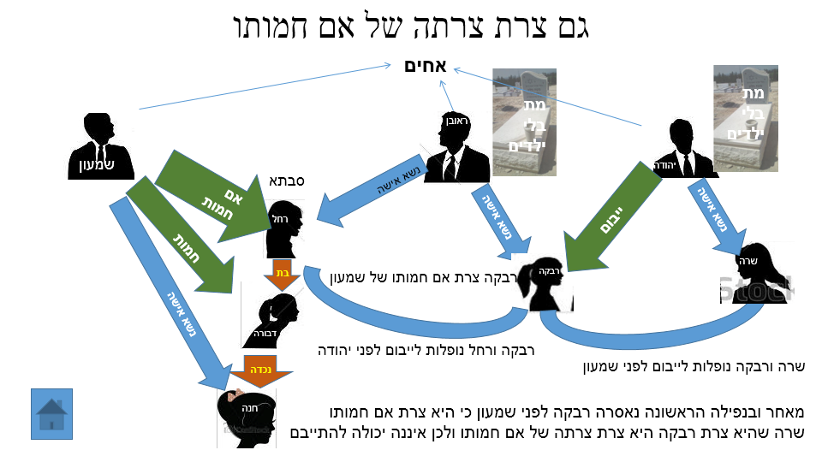
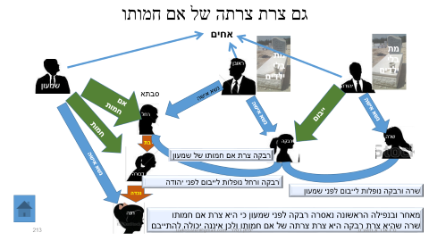
אם חמותו ואם חמיו
אחים
מת בלי ילדים
ראובן
שמעון
אם חמות
סבתא
נשא אישה
נשא אישה
רחל
שמעון לא יכול לייבם את רחל כי היא אם חמותו
חמות
רבקה
נשא אישה
בת
רבקה ורחל נופלות לייבום לפני שמעון
רבקה ורחל צרות
וגם צרת צרתה של אם חמותו
דבורה
נכדה
רבקה צרת רחל גם היא נפטרת מייבום משום צרת אם חמותו
חנה

Slide 13
אם חמותו ואם חמיו
אחים
מת בלי ילדים
ראובן
שמעון
אם חמות
סבתא
נשא אישה
נשא אישה
רחל
שמעון לא יכול לייבם את רחל כי היא אם חמותו
חמות
רבקה
נשא אישה
בת
רבקה ורחל נופלות לייבום לפני שמעון
רבקה ורחל צרות
וגם צרת צרתה של אם חמותו
דבורה
נכדה
רבקה צרת רחל גם היא נפטרת מייבום משום צרת אם חמותו
חנה

Slide 14
גם צרת צרתה של אם חמותו
אחים
מת בלי ילדים
מת בלי ילדים
ראובן
שמעון
יהודה
אם
חמות
סבתא
נשא אישה
נשא אישה
ייבום
נשא אישה
רחל
חמות
שרה
נשא אישה
בת
רבקה
רבקה צרת אם חמותו של שמעון
דבורה
רבקה ורחל נופלות לייבום לפני יהודה
נכדה
שרה ורבקה נופלות לייבום לפני שמעון
חנה
מאחר ובנפילה הראשונה נאסרה רבקה לפני שמעון כי היא צרת אם חמותו
שרה שהיא צרת רבקה היא צרת צרתה של אם חמותו ולכן איננה יכולה להתייבם
Notes:
י שמעון

Slide 15
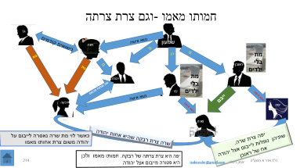
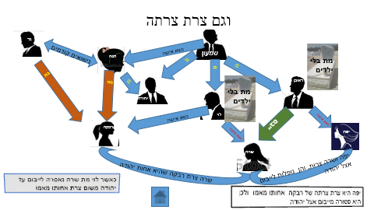
אחותו מאמו
ראובן
שמעון
נשא אישה
שרה
לאה
נשא אישה
נישואים קודמים
בת
בת
גד לא יכול ליבם את רבקה כי היא אחותו מהאם.
לכן דבורה פטורה מייבום
בן
מת בלי ילדים
בן
רבקה נולדה מנישואי לאה לשמעון
גד
רבקה
גד ורבקה אחים מן האם
אחים מן האב
לוי
נשא אישה
לוי נשא אישה את רבקה
דבורה
וגם צרת צרתה
הקש על הציור
נשות לוי דבורה ורבקה
נופלות ליבום לפני גד אח של לוי
לוי ורבקה זרים זה לזה

Slide 16
חמותו מאמו -וגם צרת צרתה
גד
נישואים קודמים
נשא אישה
שמעון
חנה
בן
בן
בת
בן
מת בלי ילדים
בת
בן
ראובן
מת בלי ילדים
יהודה
אח ואחות מהאם
לוי
אח ואחות
נשא אישה
רבקה
נשא אישה
ייבם
נשא אישה
יפה
שרה
כאשר לוי מת שרה נאסרה לייבום על יהודה משום צרת אחותו מאמו
שרה צרת רבקה שהיא אחות יהודה
יפה צרת שרה.
שתיהן נופלות לייבום אצל יהודה אח של ראובן
יפה היא צרת צרתה של רבקה. חמותו מאמו ולכן היא פטורה מייבום אצל יהודה

Slide 17
אחות אשתו
מת בלי ילדים
שרה
ראובן
יפה
נשא אישה
נשא אישה
בת
בת
בת
בת
נשא אישה
נשא אישה
חנה
דן
לוי
בת
בת
רבקה וחנה אחיות מן האב - ראובן
רבקה
אחיות מן האם
אחיות מן האם
לאה
רבקה היא אחות אשתו של גד,
חנה היא אחות אשתו של שמעון
לכן שתיהן אסורות לייבום
חנה נופלת לייבם לפני שמעון
רחל
נשא אישה
נשא אישה
מת בלי ילדים
נשא אישה
רבקה נופלת לייבם לפני גד
נשא אישה
מת בלי ילדים
יהודה
גד
לוי
שמעון

Slide 18
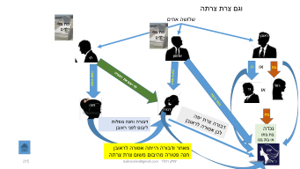
צרת אשת אחיו מאמו
גד
נישואים קודמים
בן
שמעון
שרה
נשא אישה
נשא אישה
יפה
מת בלי ילדים
בן
בן
בן
מת בלי ילדים
יהודה
ראובן
לוי ויהודה אחים מהאם שרה
לוי
נשא אישה
וו
ראובן ולוי אחים מהאב שמעון
נשא אישה
וגם צרת צרתה
חנה
חנה ללוי - אשת אחיו מאמו לכן אסורה להינשא לו
ראובן נשא את חנה
רבקה
רבקה וחנה נשות ראובן נופלות לייבום לפני לוי
מאחר וחנה אשת אחיו מאמו ואין הוא יכול לייבם אותה,
לכן גם רבקה פטורה מהייבום כי היא צרת אשת אחיו מאמו

Slide 19
וגם צרת צרתה
שלושה אחים
מת בלי ילדים
מת בלי ילדים
ראובן
לוי
שמעון
בן
או
בת
נשא אישה
נשא אישה
לוי ייבם את דבורה
גד
או
רחל
חנה
נשא אישה
דבורה
בת
דבורה וחנה נופלות ליבום לפני ראובן
דבורה צרת יפה
לכן אסורה לראובן
נכדה
בת בתו או בת בנו
מאחר ודבורה הייתה אסורה לראובן חנה פטורה מהיבום משום צרת צרתה
יפה

Slide 20
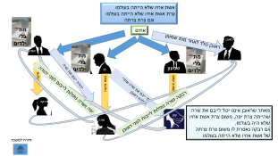
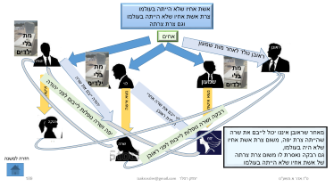
אשת אחיו שלא הייתה בעולמו
צרת אשת אחיו שלא הייתה בעולמו
אחים
ראובן נולד לאחר מות שמעון
ראובן
מת בלי ילדים
מת בלי ילדים
לוי
שמעון
מאחר וראובן איננו יכול לייבם את שרה משום אשת אחיו שלא היה בעולמו,
גם רבקה צרתה נאסר לו משום צרת אשת אחיו שלא היה בעולמו
נשא אישה
לוי ייבם את שרה אחרי הולדת ראובן
נשא אישה
רבקה
שרה
שרה אסורה לראובן משום אשת אחיו שלא היה בעולמו
חזרה למשנה
וגם צרת צרתה
הקש על התמונה
שרה ורבקה נופלות לייבום לפני ראובן

Slide 21
אשת אחיו שלא הייתה בעולמו
צרת אשת אחיו שלא הייתה בעולמו
וגם צרת צרתה
מת בלי ילדים
אחים
ראובן נולד לאחר מות שמעון
ראובן
יהודה
מת בלי ילדים
מת בלי ילדים
לוי
שמעון
נשא אישה
יהודה ייבם את שרה
יפה ושרה נופלות לייבום לפני יהודה
נשא אישה
נשא אישה
לוי ייבם את שרה אחרי הולדת ראובן
רבקה
רבקה ושרה נופלות לייבות לפני ראובן
מאחר שראובן איננו יכול לייבם את שרה שהייתה צרת יפה, משום צרת אשת אחיו שלא היה בעולמו,
גם רבקה נאסרת לו משום צרת צרתה של אשת אחיו שלא הייתה בעולמו
יפה
חזרה למשנה
שרה

Slide 22
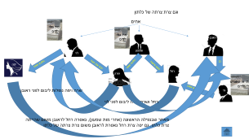
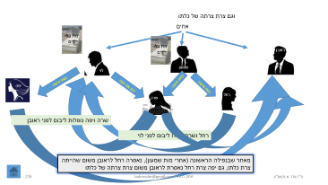
וְכַלָּתוֹ,
אחים
מת בלי ילדים
ראובן
שמעון
נשא אישה
בן
נשא אישה
רבקה
שרה
מת או התגרש
נשא אישה
לוי
צרת צרתה של כלתו
הקש על הציור
שרה ורבקה נופלות ליבום לפני ראובן
מאחר שראובן איננו יכול ליבם את שרה כי היא אשת בנו גם רבקה נאסרה משום צרת כלתו

Slide 23
וגם צרת צרתה של כלתו
אחים
מת בלי ילדים
מת בלי ילדים
ראובן
לוי
שמעון
יפה צרת כלתו של ראובן ולכן אסורה עליו
נשא אישה
שרה אסורה על ראובן כי היא כלתו
יפה
יבם את שרה
נשא אישה
נשא אישה
שרה
רחל
שרה ויפה נופלות ליבום לפני ראובן
רחל ושרה נופלו ליבום לפני לוי
מאחר שבנפילה הראשונה (אחרי מות שמעון), נאסרה רחל לראובן משום שהייתה צרת כלתו, גם יפה צרת רחל נאסרת לראובן משום צרת צרתה של כלתו

